Slide 1
Katholische Religionslehre
Seminar 2016/18
am
Riemenscheider-Gymnasium Würzburg
19. Fachsitzung am 10.10.2017
3. Seminartag

Slide 2
1. Organisatorisches
2. PLP umgehend andenken: Realistisch werden die Termine ab Anfang November bis Mitte Dezember 2017 sein
Ablauf des dritten Ausbildungsabschnitts
Sonstiges

Slide 3


Slide 4
2. Bibeltheologische Didaktik
„Wer erreichen will, dass Leser angerührt und verändert werden, der muss Geschichten erzählen, die mit den eigenen Erfahrungen der Leser ins Gespräch kommen.
Wer Tiefenschichten der Person ansprechen will, der muss Bilder und Symbole aufbieten, die tief in uns verwurzelt sind.
Wer Prozesse auslösen will, durch die Menschen sich verändern können, der muss seine Leser in Geschichten verstricken. In Geschichten, die irritieren und nachdenklich machen. Und deshalb muss Bibel fiktionale Literatur sein. Nur dann schafft sie Identifikationsmöglichkeiten, wie sie keine historische Darstellung bieten kann.
Weil die Bibel Geschichten erzählt, weil sie in Metaphern und Gleichnissen spricht, legt sie Spuren der Transzendenz.
Darüber lohnt es sich nachzudenken.“
F.W. Niehl, Bibel verstehen, München 2006, S. 16

Slide 5
2. Bibeltheologische Didaktik
Problematik des nachkonziliaren Bibelunterrichts (1970er/1980er):
Ältere Bibeldidaktik: Dominanz des sachorientierten Umgangs mit der Bibel:
Bibel als „Geschichts-, Sprach- und Glaubensdokument“ mit entsprechenden Inhaltsbereichen: bibl. Realienkunde, bibl. Literaturgeschichte, Einführung in biblische Theologie
„verhängnisvolle direkte Übertragung der historisch-kritischen Methode auf den RU und kognitive Verengung von Unterricht insgesamt“ – Folge: recht lebensfernen und trockener Bibelunterricht (Mendl, Religion erleben, S.253)
Oft blieb die Auslegung – auch von Gleichnissen z.B. in der Jgst. 7 – früher nur rein formal (Herausarbeiten des springenden Punkts, genaue Begründung der Gattung, …)
Forderung heute:
Gerade die historisch-kritische Methode muss mit einem Methodenarsenal ergänzt werden, das die biblischen Texte stärker in einen Dialog mit heutigen Menschen bringt: „Hoffnungspotential biblischer Texte, deren Lernchancen und deren identitätsstiftende Kraft soll ausgeschöpft werden, um Relevanzverlust entgegenzuwirken.

Slide 6
2. Bibeltheologische Didaktik
Biblische Texte als Resonanzräume des Lebens
Können Kinder und vor allem Jugendliche am Reichtum und an der Herausforderung der biblischen Tradition Geschmack finden, wenn sie im RU biblische Texte lediglich analysieren und diskursiv aufs eigene Leben beziehen?
-> Nicht nur „über“ biblische Texte sprechen, sondern sich von den biblischen Erzählern in Geschichten verwickeln lassen, sie zu Spiegelungsfolien und Resonanzräumen für eigene Erfahrungen werden lassen. (Mendl, S. 255)

Slide 7
1. Hermeneutische Bibeldidaktik
Grundfragen der Bibeldidaktik bei Horst-Klaus Berg:
Welche Probleme bewegen heute Jugendliche?
Welche Orientierungsangebote brauchen Jugendliche?
Quelle: http://www.bibelwissenschaft.de/wibilex/das-bibellexikon/lexikon/sachwort/anzeigen/details/bibeldidaktik-at-3/ch/fa7cf70b80a6f7bc32ad4834bbe67504/#h0

Slide 8
1. Bibeltheologische Didaktik
Horst-Klaus Berg: Erfahrungs-, Bedeutungs- und Wirkungszusammenhang der Bibel neu ins Spiel bringen
Erfahrungen und Bedürfnisse von Kindern und Jugendlichen | Lernchancen der Bibel
Bedrohung, Hoffnungslosigkeit | Hoffnung
Bedrückend-lähmende „Dschungelwelt“ | Lebensmodelle: z.B. Gegenwelt „Shalom“
Sehnsucht nach Einfachheit, Ganzheit | Heilvolle und heilende Erinnerungen an ein integriertes Leben
Perfektionszwänge | Erkenntnis der Geschöpflichkeit und Sündhaftigkeit
Anonymität, Beziehungsarmut | Kommunikation
Hektik, Künstlichkeit der Lebenswelt | Ganzheitlichkeit

Slide 9
Hermeneutische Bibeldidaktik (H.K. Berg)
Die bibeldidaktische Vorgehensweise Bergs ist fast durchgängig kontextuell ausgerichtet, die Lernbedürfnisse der Schülerinnen und Schüler, die er aufgrund der Gegenwartsanalyse (mit Hilfe des Modells der kritisch-konstruktiven Didaktik von Wolfgang Klafki) gewinnt, ermittelt er zunächst jeweils für sich und entwickelt erst in einem zweiten Schritt daraus die Lernchancen der Bibel. Damit beide Seiten einer wechselseitigen Erschließung zugeführt werden können, ist jedoch eine eigenständige Reflexion unumgänglich, welche durch die Methoden der Bibelauslegung angeregt werden kann. Dieser Lerngang bezieht die Schülerinnen und Schüler mit ihren eigenen Erfahrungen in den exegetischen Prozess ein (Johannsen 2007, 168). Damit möchte Horst Klaus Berg eine erfahrungsbezogene Auslegung der Bibel in der Schule befördern. Als hermeneutischen Schlüssel entwickelt er zentrale Motive der Überlieferung, die sich wie ein roter Faden durch die gesamte Bibel ziehen. Diese Motive, die als Folge seines Bemühens um das Elementare gelten können, nennt Berg die Grundbescheide der Bibel.

Slide 10
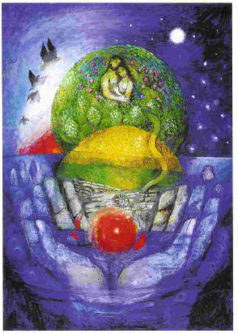


Slide 11
1. Bibeltheologische Didaktik
Darüber hinaus lassen sich noch biblische „Grundbescheide“ als Verdichtungen biblischer Erfahrungen und als Schlüssel zur Welt des Glaubens formulieren, die mit vielfältigen Texten aus AT und NT im Sinne einer anwachsenden Tradition inhaltlich gefüllt werden können.
Gott schenkt Leben
Gott stiftet Gemeinschaft
Gott leidet mit und an seinem Volk
Gott befreit die Unterdrückten
Gott gibt seinen Geist
Gott herrscht in Ewigkeit.
„Reich gedeckter Tisch“ biblischer Auslegungsmöglichkeiten:
historisch-kritische, existentiale, linguistische, tiefenpsychologische, interaktionale, ursprungsgeschichtliche, materialistische, feministische, lateinamerikanische, intertextuelle, wirkungsgeschichtliche, Auslegung durch Verfremdung, jüdische Auslegung

Slide 12
Diese Grundbescheide haben die didaktische Funktion der Memorierung und Strukturierung von Inhalten und der Korrelation von Tradition und Situation.
Elemente des thematisch-problemorientierten Religionsunterrichts lassen sich in den folgenden drei Typen des Biblischen Unterrichts wiederfinden:
1. Bibelorientierte Problemerschließung
2. Problemorientierte Texterschließung
3. Fundierende Informationsbausteine
Nach: Heike Lindner: http://www.bibelwissenschaft.de/stichwort/29935/

Slide 13
1. Bibeltheologische Didaktik
Ziel:
Biblische Texte sollen nicht nur „an sich“ verstanden werden, sondern eine Wirkung als Spiegelungsfolien oder Resonanzräume für das eigene Leben entfalten. Sie sollen auf das eigene Leben bezogen werden und dieses interpretieren und ggf. verändern helfen.
Vorgehen:
Text- und wirkungsgeschichtlich orientierte Zugänge müssen mit adressatenorientierten ergänzt werden, damit die Leser mit dem Text in ein Gespräch treten können:
systematische Deutungsmodelle als Schlüssel zum Text (z.B. politische, feministische, tiefenpsychologische Auslegung)
thematische Zugänge zum Text (z.B. Schöpfung, Exodus, Gott,…)
die Bibel im interreligiösen Dialog (z.B. Jesus und Buddha)
unsere Probleme – ins Gespräch gebracht mit dem Text (z.B. Geschwisterrivalität, Nächstenliebe, Gerechtigkeit)
unmittelbare Begegnung mit dem Text (z.B. Bibelteilen, Bibliodrama, …)

Slide 14
1. Bibeltheologische Didaktik
Forderung:
Verstehen – nicht nur biblischer Texte – als Ineinander von Kognition, Empathie und Affekt
Nur dort, wo Sachinhalte mit Emotionen verbunden und über neue Synapsen eingespurt werden, entstehen nachhaltige Lernprozesse. (nach den Erkenntnissen der Gehirnphysiologie und Neuropädagogik)
Wenn man die Tiefendimension biblischer Texte erschließen will, braucht man ein Methodenarsenal, das den Dialog zwischen Hörer, Text, und der Gruppe der Hörenden anregt. Dazu dient jede Form eines kreativen Umgangs mit biblischen Texten, die die Schüler sprachhandelnd in eine Geschichte verstrickt. Besonders bedeutsam sind aber die körpersprachlichen Grundmethoden, weil man mit ihnen unmittelbarer in die Raum- und Beziehungsstrukturen von Erzählungen einsteigen kann.

Slide 15
1. Bibeltheologische Didaktik
Motto:
Eindruck – Ausdruck – Austausch
Tipps für den Dialog mit biblischen Personen
Die Bibel neu, unverstellt lesen, sich von alten „Sehbrillen“ lösen
Sich in die Personen, ihre Interessen und Motive hineinversetzen
Die Beziehungen und Konflikte betrachten.
Verschiedene Blickwinkel gelten lassen.
Nicht vorschnell Gott ins Spiel bringen.
Mit den Personen einen Dialog führen (ihre Situation körpersprachlich nachempfinden und weiterführen, ihnen etwas sagen, einen Brief schreiben, eine Mail, …)
Die Perspektiven umkehren: Die biblische Person liest das eigene Leben des Betrachters.

Slide 16
Biblische Texte
Leser
Erfahrungen des Textes heben
Ursprungssituation
Wirkungsgeschichte
Blick auf die Gegenwart
Mehrdimensionale Bibelauslegung als Methode
Erfahrungsbedeutung heben
Biblische Grundlinien ins Spiel bringen
Grundbescheide = Grundlinien der bibl. Überlieferung zum Schwingen bringen
Die Schöpfung
Gott stiftet Gemeinschaft
Gott leidet mit an seinem Volk und befreit die Unterdrückten
Gott gibt seinen Geist und herrscht in Ewigkeit
Biblische Texte zeigen sich als Hoffnung stiftendes, orientierendes Wort Gottes
Funktion der Grundbescheide
Erinnern an das Heilshandeln JHWHs
Zeigen praktische Lebensmodelle auf, die zum Handeln anregen
Kontrastieren diese Lebensmodelle gegenüber den je aktuellen und wirken befreiend
Regen Änderungen an, die der Zusage Gottes gewiss sind
Gottes Heilsverheißung beansprucht universale Gültigkeit
Nutzung möglichst vieler Wege der Auslegung:
historisch-kritisch
existenzial
linguistisch etc.
Hermeneutische Bibeldidaktik (Horst Klaus Berg)

Slide 17
2. Bibeltheologische Didaktik
Problem:
Alle Bemühungen gehen vom Text aus und zielen auf den Text.
Es ist nicht im Blick, dass der Leser den Text „mitkonstituiert“ und selbst Sinn stiftet.
Erfahrungen sind als Botschaft an den Leser zu entziffern und in das Leben des Lesers zu übersetzen.
„Der Text fragt den Leser an und transformiert ihn. Der Leser aber hat […] noch nicht die Kompetenz den Text zu verändern.“
Schambeck, S.40f.

Slide 18
2. Bibeltheologische Didaktik
Leser
Der Leser destruiert und konstruiert den Text.
Erstes Prinzip: Lesen des Textes
Aktiver, schöpferischer Vorgang
Leser als Mitautor
Zweites Prinzip: Dekonstruktion biblischer Texte durch mehrmaliges Lesen
Skepsis gegenüber dem schnell greifbaren Textsinn
Aufdecken von Widersprüchen und Brüchen
Wechselseitiger Dekonstruktionsprozess
Drittes Prinzip: Intertextuelle Lektüre biblischer Texte
Leser setzt Texte miteinander in Beziehung
Durch „Zusammenlesen“ der Texte entsteht ein neuer Bedeutungskosmos
Verweisspuren innerhalb des Kanons aufdecken
Biblischer Text
Der Text destruiert und konstruiert den Leser.
Dekonstruktive Bibeldidaktik nach Ulrich Kropac

Slide 19
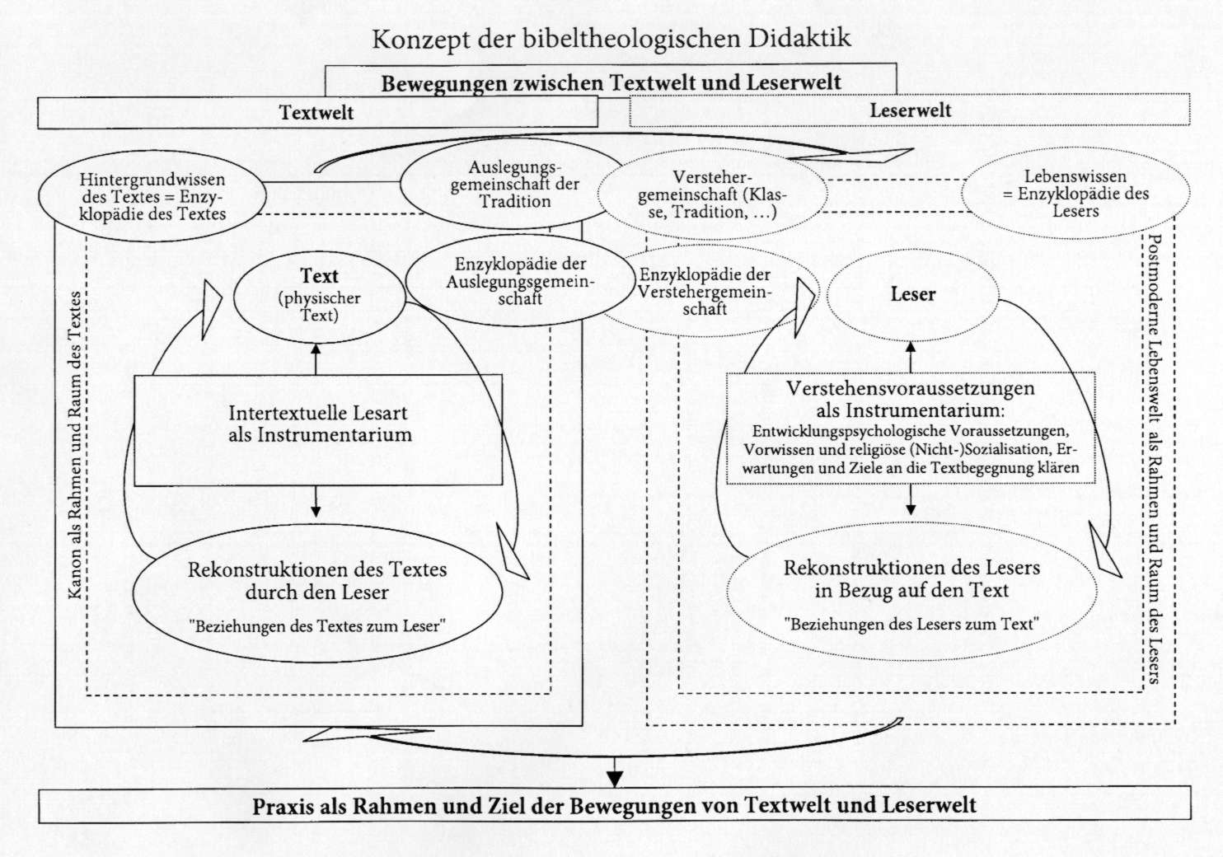
3. Bibeltheologische Didaktik
Mirjam Schambeck

Slide 20
2. Bibeltheologische Didaktik
Horst-Klaus Berg: Erfahrungs-, Bedeutungs- und Wirkungszusammenhang der Bibel neu ins Spiel bringen
Erfahrungen und Bedürfnisse von Kindern und Jugendlichen | Lernchancen der Bibel
Bedrohung, Hoffnungslosigkeit | Hoffnung
Bedrückend-lähmende „Dschungelwelt“ | Lebensmodelle: z.B. Gegenwelt „Shalom“
Sehnsucht nach Einfachheit, Ganzheit | Heilvolle und heilende Erinnerungen an ein integriertes Leben
Perfektionszwänge | Erkenntnis der Geschöpflichkeit und Sündhaftigkeit
Anonymität, Beziehungsarmut | Kommunikation
Hektik, Künstlichkeit der Lebenswelt | Ganzheitlichkeit

Slide 21
2. Bibeltheologische Didaktik
Darüber hinaus lassen sich noch biblische „Grundbescheide“ als Verdichtungen biblischer Erfahrungen und als Schlüssel zur Welt des Glaubens formulieren, die mit vielfältigen Texten aus AT und NT im Sinne einer anwachsenden Tradition inhaltlich gefüllt werden können.
Gott schenkt Leben
Gott stiftet Gemeinschaft
Gott leidet mit und an seinem Volk
Gott befreit die Unterdrückten
Gott gibt seinen Geist
Gott herrscht in Ewigkeit.
„Reich gedeckter Tisch“ biblischer Auslegungsmöglichkeiten:
historisch-kritische, existentiale, linguistische, tiefenpsychologische, interaktionale, ursprungsgeschichtliche, materialistische, feministische, lateinamerikanische, intertextuelle, wirkungsgeschichtliche, Auslegung durch Verfremdung, jüdische Auslegung

Slide 22
2. Bibeltheologische Didaktik
Ziel:
Biblische Texte sollen nicht nur „an sich“ verstanden werden, sondern eine Wirkung als Spiegelungsfolien oder Resonanzräume für das eigene Leben entfalten. Sie sollen auf das eigene Leben bezogen werden und dieses interpretieren und ggf. verändern helfen.
Vorgehen:
Text- und wirkungsgeschichtlich orientierte Zugänge müssen mit adressatenorientierten ergänzt werden, damit die Leser mit dem Text in ein Gespräch treten können:
systematische Deutungsmodelle als Schlüssel zum Text (z.B. politische, feministische, tiefenpsychologische Auslegung)
thematische Zugänge zum Text (z.B. Schöpfung, Exodus, Gott,…)
die Bibel im interreligiösen Dialog (z.B. Jesus und Buddha)
unsere Probleme – ins Gespräch gebracht mit dem Text (z.B. Geschwisterrivalität, Nächstenliebe, Gerechtigkeit)
unmittelbare Begegnung mit dem Text (z.B. Bibelteilen, Bibliodrama, …)

Slide 23
2. Bibeltheologische Didaktik
Forderung:
Verstehen – nicht nur biblischer Texte – als Ineinander von Kognition, Empathie und Affekt
Nur dort, wo Sachinhalte mit Emotionen verbunden und über neue Synapsen eingespurt werden, entstehen nachhaltige Lernprozesse. (nach den Erkenntnissen der Gehirnphysiologie und Neuropädagogik)
Wenn man die Tiefendimension biblischer Texte erschließen will, braucht man ein Methodenarsenal, das den Dialog zwischen Hörer, Text, und der Gruppe der Hörenden anregt. Dazu dient jede Form eines kreativen Umgangs mit biblischen Texten, die die Schüler sprachhandelnd in eine Geschichte verstrickt. Besonders bedeutsam sind aber die körpersprachlichen Grundmethoden, weil man mit ihnen unmittelbarer in die Raum- und Beziehungsstrukturen von Erzählungen einsteigen kann.

Slide 24
2. Bibeltheologische Didaktik
Motto:
Eindruck – Ausdruck – Austausch
Tipps für den Dialog mit biblischen Personen
Die Bibel neu, unverstellt lesen, sich von alten „Sehbrillen“ lösen
Sich in die Personen, ihre Interessen und Motive hineinversetzen
Die Beziehungen und Konflikte betrachten.
Verschiedene Blickwinkel gelten lassen.
Nicht vorschnell Gott ins Spiel bringen.
Mit den Personen einen Dialog führen (ihre Situation körpersprachlich nachempfinden und weiterführen, ihnen etwas sagen, einen Brief schreiben, eine Mail, …)
Die Perspektiven umkehren: Die biblische Person liest das eigene Leben des Betrachters.

Slide 25
2. Bibeltheologische Didaktik
Biblische Texte
Leser
Erfahrungen des Textes heben
Ursprungssituation
Wirkungsgeschichte
Blick auf die Gegenwart
Mehrdimensionale Bibelauslegung als Methode
Erfahrungsbedeutung heben
Biblische Grundlinien ins Spiel bringen
Grundbescheide = Grundlinien der bibl. Überlieferung zum Schwingen bringen
Die Schöpfung
Gott stiftet Gemeinschaft
Gott leidet mit an seinem Volk und befreit die Unterdrückten
Gott gibt seinen Geist und herrscht in Ewigkeit
Biblische Texte zeigen sich als Hoffnung stiftendes, orientierendes Wort Gottes
Funktion der Grundbescheide
Erinnern an das Heilshandeln JHWHs
Zeigen praktische Lebensmodelle auf, die zum Handeln anregen
Kontrastieren diese Lebensmodelle gegenüber den je aktuellen und wirken befreiend
Regen Änderungen an, die der Zusage Gottes gewiss sind
Gottes Heilsverheißung beansprucht universale Gültigkeit
Nutzung möglichst vieler Wege der Auslegung:
historisch-kritisch
existenzial
linguistisch etc.
Hermeneutische Bibeldidaktik (Horst Klaus Berg)

Slide 26
2. Bibeltheologische Didaktik
Problem:
Alle Bemühungen gehen vom Text aus und zielen auf den Text.
Es ist nicht im Blick, dass der Leser den Text „mitkonstituiert“ und selbst Sinn stiftet.
Erfahrungen sind als Botschaft an den Leser zu entziffern und in das Leben des Lesers zu übersetzen.
„Der Text fragt den Leser an und transformiert ihn. Der Leser aber hat […] noch nicht die Kompetenz den Text zu verändern.“
Schambeck, S.40f.

Slide 27
2. Bibeltheologische Didaktik
Leser
Der Leser destruiert und konstruiert den Text.
Erstes Prinzip: Lesen des Textes
Aktiver, schöpferischer Vorgang
Leser als Mitautor
Zweites Prinzip: Dekonstruktion biblischer Texte durch mehrmaliges Lesen
Skepsis gegenüber dem schnell greifbaren Textsinn
Aufdecken von Widersprüchen und Brüchen
Wechselseitiger Dekonstruktionsprozess
Drittes Prinzip: Intertextuelle Lektüre biblischer Texte
Leser setzt Texte miteinander in Beziehung
Durch „Zusammenlesen“ der Texte entsteht ein neuer Bedeutungskosmos
Verweisspuren innerhalb des Kanons aufdecken
Biblischer Text
Der Text destruiert und konstruiert den Leser.
Dekonstruktive Bibeldidaktik nach Ulrich Kropac

Slide 28
3. Bibeltheologische Didaktik
Mirjam Schambeck

